Slide 1
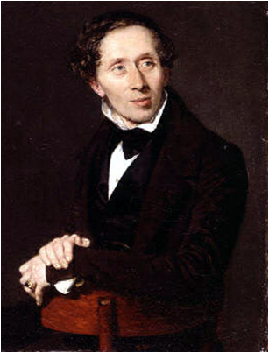
Ганс Христиан Андерсен (1805 -1875)

Slide 2
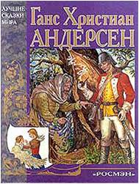
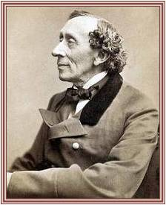
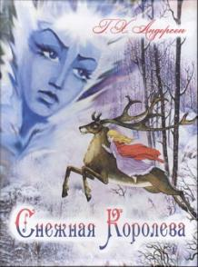
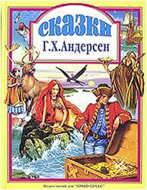
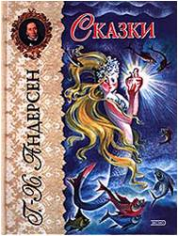

Slide 3
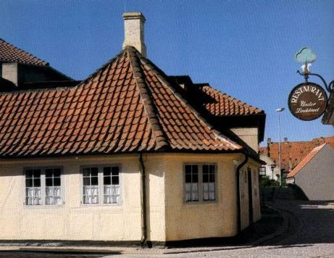
Знаменитый датский сказочник
Ганс Христиан Андерсен
родился 2 апреля 1805 года в городе О́денсе.
Отец его был бедным
башмачником,
а мама – прачкой.
Семья жила очень
бедно. В доме не было
ни богатой мебели,
ни картин,
ни украшений.
Город Оденсе. Дом, в котором родился писатель.

Slide 4
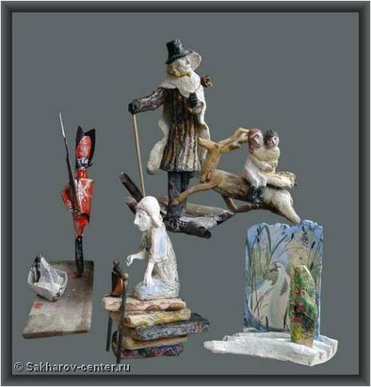
Несмотря на то, что семья была бедной, у маленького
Ганса Христиана не было недостатка в игрушках .
Чего только не делал ему отец! И картинки с превращениями,
и двигающиеся мельницы, и кивающие головами самодельные куклы.
И даже настоящий кукольный театр.

Slide 5
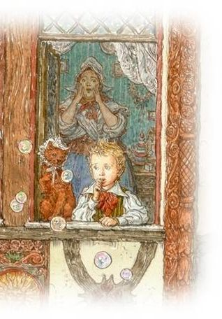
Маленький Ганс Христиан часто болел и обычно не участвовал в проказах соседских мальчишек. Больше всего он любил слушать сказки, которые рассказывал мальчику отец - вспоминал те,
что слышал сам в детстве, пересказывал и читал книги.
Ганс Христиан и сам начал придумывать сказки, но рассказывать их взрослым стеснялся, и эти первые сказки Андерсена слушал только старый домашний кот.

Slide 6
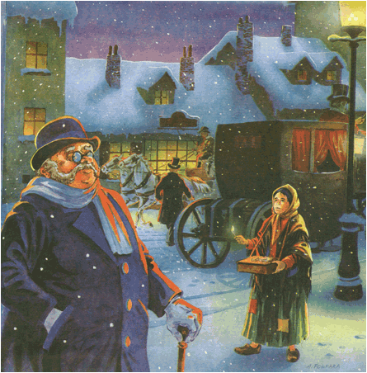
Детство Андерсена закончилось в 1814 году,
когда умер его отец. Гансу Христиану, которому исполнилось одиннадцать лет, пришлось бросить школу и устроиться работать на фабрику. Но он все равно мечтал о том, как будет писать сказки и пьесы для театра.

Slide 7
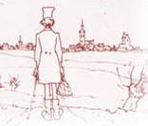
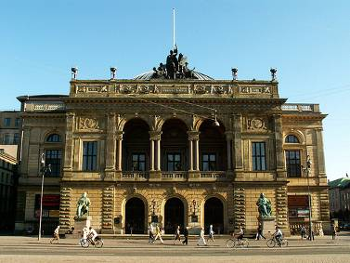
В возрасте 14 лет Андерсен
поехал в Копенгаген –самый крупный город Дании.
Мать отпустила его,
так как надеялась,
что он побудет там немного
и вернётся.
Когда она спросила, почему он решил покинуть её и дом, юный Андерсен
тотчас ответил:
«Чтобы стать
знаменитым!»
Театр в г.Копенгагене

Slide 8
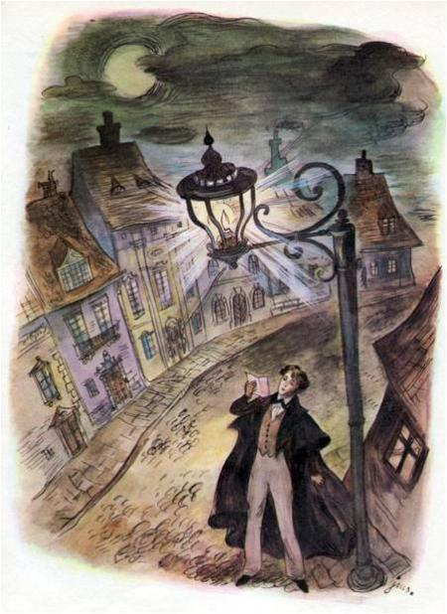
Актёром Андерсен так и не стал. Он много путешествовал
и стал знаменитым сказочником.
При его жизни сказки были переведены на пятнадцать языков,
после смерти –
едва ли не на все языки мира.
Ганс Христиан Андерсен
сочинил более 150 сказок,
770 стихотворений,
6 романов
и множество пьес.

Slide 9
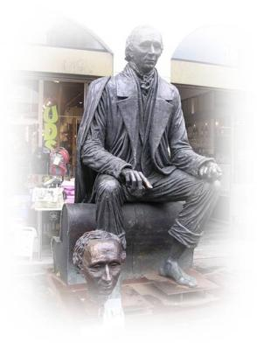
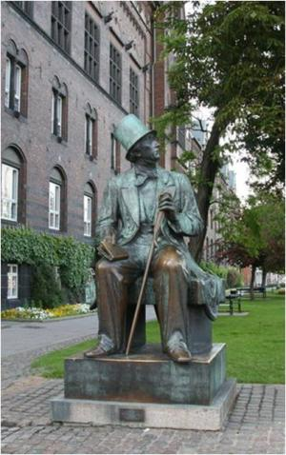
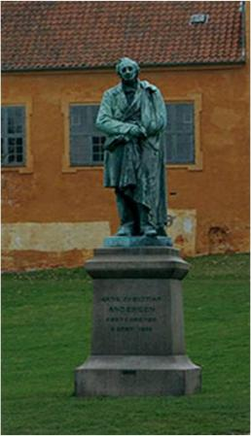
Великому сказочнику
на его родине поставлены памятники.

Slide 10
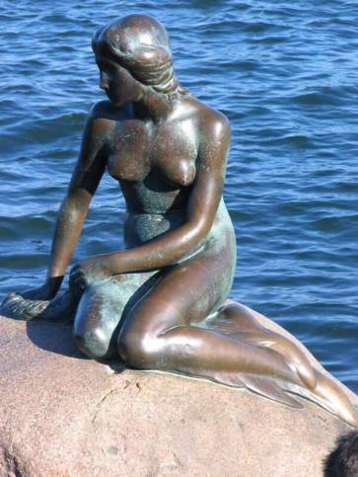
А героиня сказки
Г.Х.Андерсена «Русалочка»
стала символом столицы Дании – Копенгагена.
Начиная с 1967 года
по решению Международного совета по детской книге
2 апреля
(в день рождения Ганса Христиана Андерсена) отмечается
Международный день книги
Памятник Русалочке в Копенгагене

Slide 11
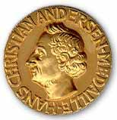
Имя Г.Х. Андерсена носит золотая медаль, которой награждаются лучшие в мире детские писатели и художники-иллюстраторы детских книг. Получить эту медаль так же почётно, как стать Нобелевским лауреатом.

Slide 12
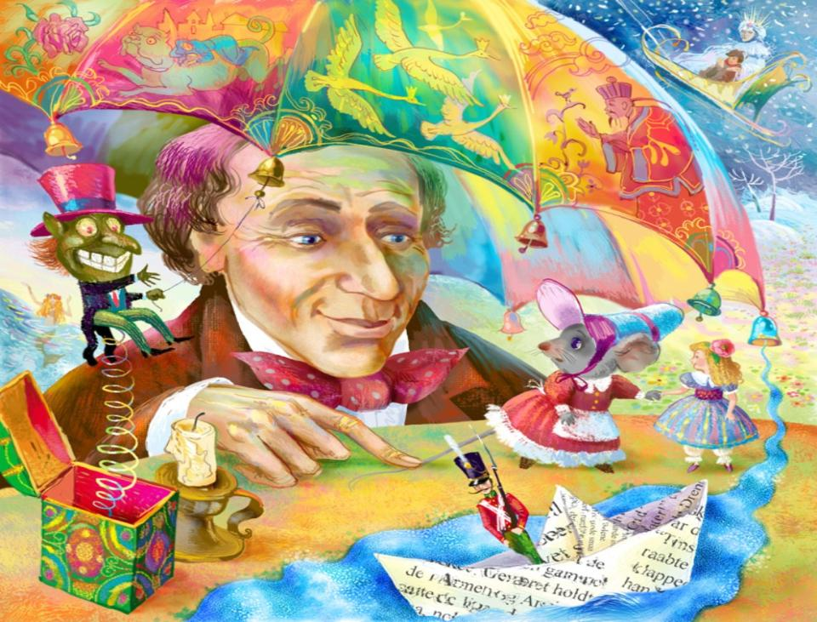

Slide 13
Ссылки на источники графики
http://www.geographicexplorer.ru/pic.php?f=/images002/image_m6j0R0f2h8VIE80xZ66s4EI5.jpg - Дом Андерсена в Оденсе
http://img0.liveinternet.ru/images/attach/c/0/45/26/45026669_1244777747_23.jpg - портрет
http://traveling.by/data/cache/linked/5354-0x600.jpg - Королевский театр Копенгагена
http://www.detgazeta.ru/skazki.det/skazki.detgazeta/pisateli/andersen.jpg Г.Х. Андерсен
http://www.samotur.ru/images/tphotos/569_PICT0414.jpg - Памятник Андерсену
http://www.xrest.ru/images/collection/00000/400/original.jpg - Памятник Русалочке
http://dic.academic.ru/pictures/wiki/files/97/07626fb08d222d46ff6637125204043b.jpg - золотая медаль Андерсена
http://i.i.ua/photo/images/pic/4/2/5270924_95cd1be2.jpg - русалочка
http://dreamworlds.ru/uploads/posts/2010-03/thumbs/1268252264_bafe91fca7a2.jpg - дикие лебеди
http://img.labirint.ru/images/comments_pic/1026/01labeqp91277892425.jpg - дюймовочка
http://www.char.ru/books/p153820.jpg- гадкий утенок
http://www.ruslania.com/pictures/big/4601250335278.jpg - соловей
http://s53.radikal.ru/i139/0810/f0/d56e85c5d8e0.jpg - Оле- Лукойе
http://www.zlatoriza.ru/uploads/items/big/01-10630.jpg - пастушка и трубочист
http://www.ruslania.com/pictures/big/9785753301857.jpg - снежная королева
http://www.playcast.ru/uploads/2010/04/02/1666842.jpg

